Slide 1
CESSNA 172-R飞行程序
C-172R飞机性能数据
C-172R飞行程序
Copyright © 2004 – 2005 Wangbo CFSO808

Slide 2
CESSNA 172-R飞机性能数据
几何数据
飞机重量数据
机身长………………………26’11’’
水平机高……………………8’11’’
翼展…………………………36’1’’
机翼面积……………………174平方英尺
机翼载荷……………………14.1磅/平方英尺
功率载荷……………………15.3磅/马力
功率…………………………160马力
螺旋桨旋转直径……………75’’
桨尖离地面高度……………11 ¼’’
飞机净重…………………………1600磅
停机坪最大重量…………………2457磅
最大起飞重量……………………2450磅
可用载重量………………………857磅
允许行李重量……………………120磅
汽油容量…………………………56加仑
可用油量…………………………53加仑
滑油容量…………………………8夸脱
Copyright © 2004 – 2005 Wangbo CFSO808

Slide 3
CESSNA 172-R飞机性能数据
飞行数据
最大允许速度………………………163节
最大结构巡航速度…………………129节
海平面最大速度……………………123节
海平面上升率…………………720英尺/分钟
实用升限…………………………13500英尺
巡航速度……………………………110节
最大放襟翼速度
a.10°襟翼…………110节
b.10~30°襟翼……85节
航程(53加仑可用汽油)
a.8000英尺，80%功率，580海里
b.10000英尺，60%功率，687海里
续航时间(53加仑可用汽油)
a.8000英尺，80%功率，4.8小时
b.10000英尺，60%功率，6.6小时
起飞性能
a.地面滑跑距离…………………945英尺
b.起飞距离………………………1685英尺
着陆性能
a.着陆滑跑距离…………………550英尺
b.着陆距离………………………1295英尺
失速速度
a.不放襟翼…………………………51节
b.放襟翼……………………………47节
Copyright © 2004 – 2005 Wangbo CFSO808

Slide 4
CESSNA 172-R飞行程序
发动机启动程序
停留刹车………………………………………置（拉出并旋转90度）
汽油选择阀……………………………………双（Both）
汽油断流阀……………………………………开（全部推入）
主电门…………………………………………开（红色开关）
油门……………………………………………开1/2
混和气…………………………………………慢车断油
辅助汽油泵电门………………………………开
混和气…………………………………………汽油流量提到3~5GPH，然后回到慢车断油
辅助汽油泵电门………………………………关
红色闪烁信标灯………………………………开
点火电门………………………………………启动
混和气…………………………………………发动机点着时，柔和的提到富油（全部推入）
滑油压力………………………………………检查
油门……………………………………………收回至慢车
航空电子设备电源电门………………………开（白色开关）
无线电…………………………………………开
Copyright © 2004 – 2005 Wangbo CFSO808

Slide 5
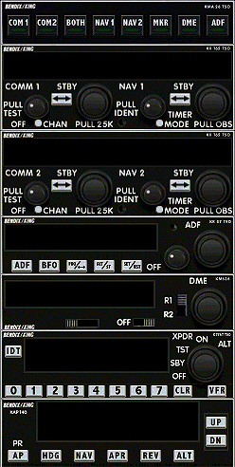
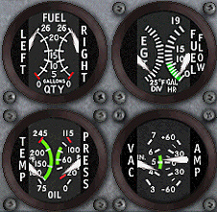
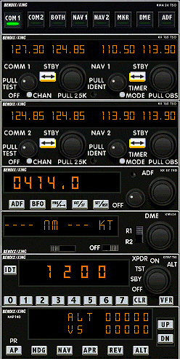
CESSNA 172-R飞行程序
发动机启动程序演示结束
发动机启动程序演示动画
1.停留刹车……置
2.汽油选择阀……双
3.汽油断流阀……开
4.主电门……开
5.油门……开1/2
6.混和气…慢车断油
7.辅助油泵电门…开
8.混和气……汽油流量提到3~5GPH，然后回到慢车断油
9.辅助汽油泵电门……关
10.红色闪灯……开
11.点火电门……启动
12.混和气……发动机点着时，提到全富油
13.滑油压力…检查
14.油门……收回慢车
15.航空电子设备电门……开
16.无线电………开
Copyright © 2004 – 2005 Wangbo CFSO808

Slide 6
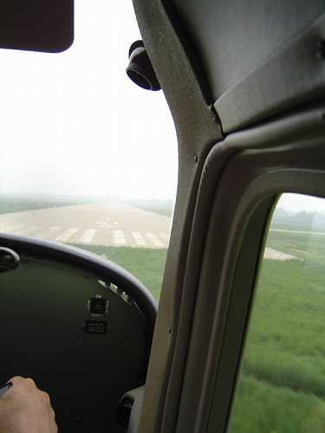
CESSNA 172-R飞行程序
起落航线
起落航线飞行是学习飞行的基础科目，它集中了飞行的各种基本动作，如，起飞、上升、转弯、平飞、下滑、着陆等。新飞行员沿固定的起落航线练习飞行，有利于形成相对固定的进近（Approch）条件，这是随后安全、准确着陆的前提。
起落航线是包括5条边和4个转弯的矩形航线。以起飞方向为准，起飞后向左转弯的航线叫左航线，反之为右航线。
下面我们以一个右航线来演示赛斯纳172R型飞机的起落航线飞行程序。
Copyright © 2004 – 2005 Wangbo CFSO808

Slide 7
CESSNA 172-R飞行程序
起飞前检查单
1.停留刹车……………………………………置
2.乘员座椅靠背……………………………竖直
3.座位和安全带……………………检查，可靠
4.座舱门………………………………………关
5.飞行双操纵系统…………………自如，正确
6.飞行仪表……………………………检查位置
7.汽油量……………………………………检查
8.混合气……………………………………检查
9.汽油选择阀………………………………双位
10.升降舵调整片……………………起飞位置
11.信号灯板…………………告警灯全部不亮
12.油门……………………………1000转/分
13.油门摩擦松紧锁………………………调整
14.频闪灯………………………………按要求
15.无线电和航空电子设备………………置位
16.自动驾驶仪………………………………关
17.襟翼……………………置于起飞位(0度)
18.刹车……………………………………松开
Copyright © 2004 – 2005 Wangbo CFSO808

Slide 8
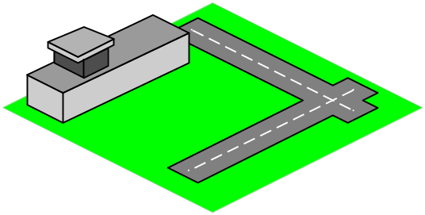

三边
Downwind Leg
二转弯
三转弯
二边
Crosswind Leg
起落航线是什么样的？
四边
Base Leg
一转弯
四转弯
一边
Departure Leg
五边
Final Approach
赛斯纳172R起落航线
飞行程序演示动画
Copyright © 2004 – 2005 Wangbo CFSO808

Slide 9
高度1000ft改平
三边收油门1800 RPM
进入巡航
正切跑道头时,收油门1500 RPM
下降至800ft,准备三转弯
空速80KIAS
三边
Downwind Leg
6
7
8
空速70KIAS
5
巡航空速90KIAS
跑道头与右翼成45～50度，三转弯
9
900ft
二转弯
三转弯改出,收油门1300～1400 RPM
放襟翼10度
四边
Base Leg
二边
Crosswind Leg
怎样飞起落航线？
500ft
一转弯
四转弯进入550～500ft四转弯改出400～350ft
油门1200～1400 RPM
放襟翼20度
4
10
爬升空速70～80KIAS
进近空速65KIAS
3
11
一边
Departure Leg
速度55节
抬前轮
五边
Final Approach
300ft减油门至2000～2100 RPM
2
1
12
起飞滑跑
收油门后继续下滑
4米拉开始,0.5米拉平
赛斯纳172R起落航线
飞行程序演示动画
Copyright © 2004 – 2005 Wangbo CFSO808

Slide 10
CESSNA 172-R飞行程序
发动机关车程序
1.停留刹车…………………………………………………………………………………置位
2.油门…………………………………………………增至1800～2000转/分，烧电嘴5秒
3.油门…………………………………………………………………………………收回慢车
4.航空电子设备电源电门，电气设备，自动驾驶仪………………………………………关
5.混合气………………………………………………………………………………慢车断油
6.点火电门……………………………………………………………………………………关
7.主电门………………………………………………………………………………………关
8.操纵锁……………………………………………………………………………………锁上
9.汽油选择阀…………………………………………………………左或右，防止交叉流动
关车完毕
Copyright © 2004 – 2005 Wangbo CFSO808

Slide 11
CESSNA 172-R
本飞行程序是参考CESSNA 172-R型飞机《训练手册》《飞行程序检查单》以及我们在真实CESSNA 172-R型飞机上进行的飞行操纵体验而制作的。希望对广大飞友了解基本飞行知识，规范飞行程序有所帮助。
在本演示制作过程中，虽经反复核对及修改，但限于本人水平有限，制作时间短，各种错误难以避免，恳请广大飞友及专业人士指正。
王波 CFSO808
Copyright © 2004 – 2005 Wangbo CFSO808

